Slide 1
Image Processing Project 2
Cong Han

Slide 2
Motivation
Learn linear and non linear filters and their functions.
How to evaluate the image quality
Learn different edge detectors and observe different effects.

Slide 3
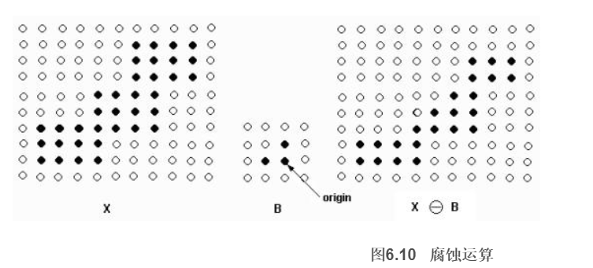
Dilation
Make light area lighter

Slide 4
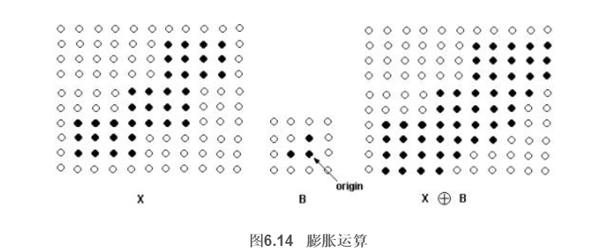
Erosion
Make dark area darker

Slide 5
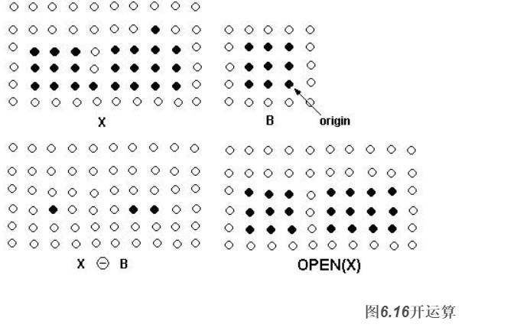
Open
Erosion first then Dilation

Slide 6
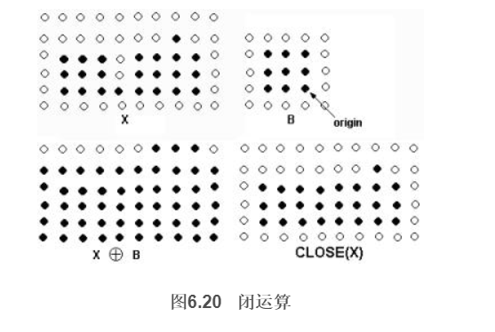
Close
Dilation first then erosion

Slide 7
Unit8 vs. Double
The data type is unit8 after read and save via Matlab. By doing so, it can save more memory compared to the double which is default type in Matlab.
It will convert from unit8 to double when doing operation, because it can avoid overflow and guarantee the accuracy.

Slide 8
Linear filter vs. Non-linear filter
Linear filter is the result of arithmetic operation, using add, subtract, multiply and divide, such as mean filters, gaussian filters.
Non-linear filter is the result of logic relation between data and filters, using logic operation, such as median filters or order statistic filters.

Slide 9
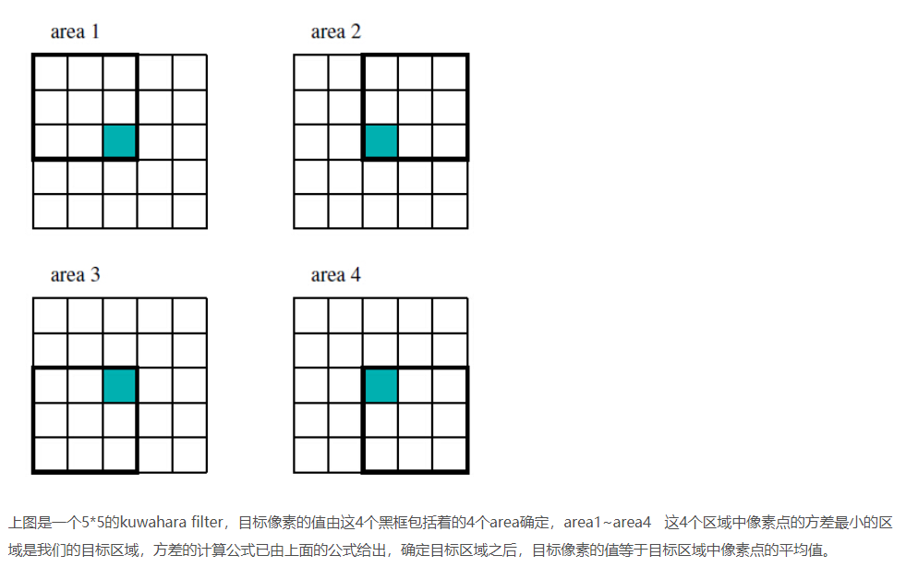
Kuwahara filter
The Kuwahara filter is a non-linear smoothing filter used in image processing for adaptive noise reduction. The Kuwahara filter is able to apply smoothing on the image while preserving the edges.(others cannot)

Slide 10
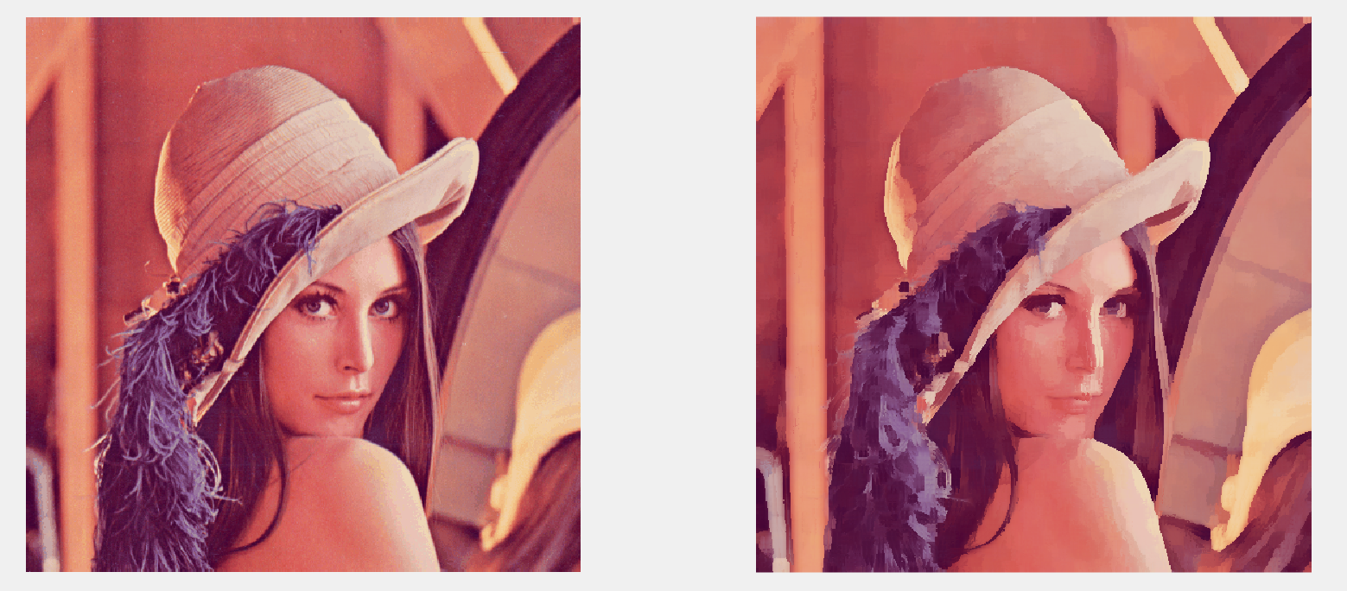

Slide 11
Median filter
Median filter is based on order statistic filter which is a non linear filter
median value as the center value.

Slide 12

PSNR
PSNR（峰值信噪比）：用得最多，但是其值不能很好地反映人眼主观感受。一般取值范围：20-40.值越大，视频质量越好。

Slide 13
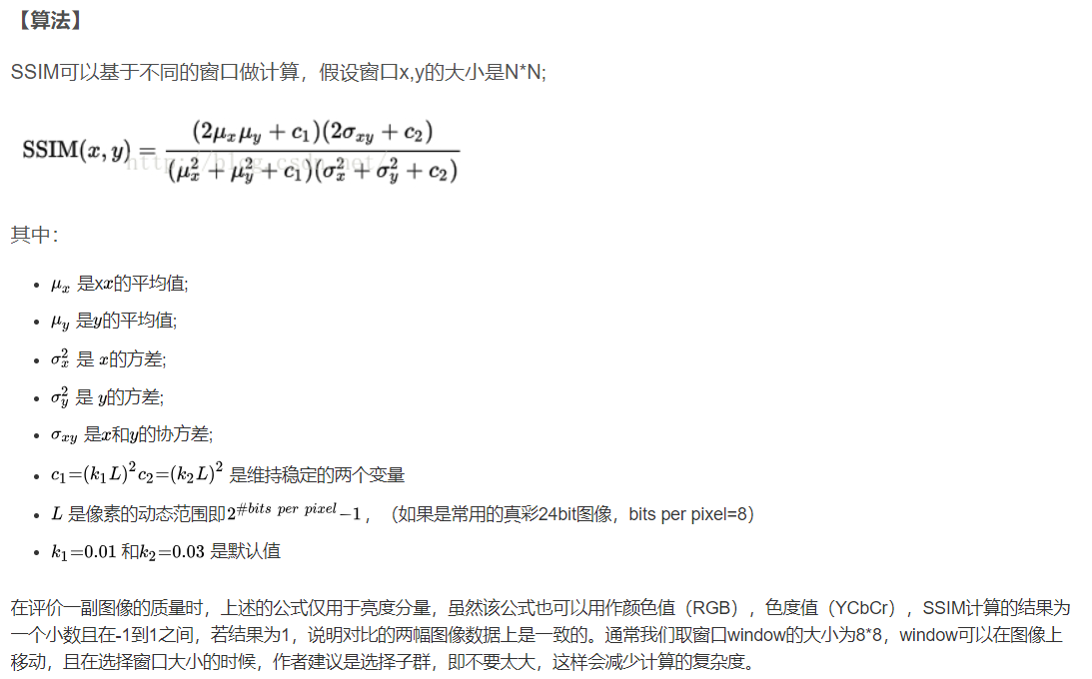
SSIM
计算稍复杂，其值可以较好地反映人眼主观感受。一般取值范围：0-1.值越大，视频质量越好。

Slide 14
Sobel
该算子包含两组3x3的矩阵，分别为横向及纵向，将之与图像作平面卷积，即可分别得出横向及纵向的亮度差分近似值。如果以A代表原始图像，Gx及Gy分别代表经横向及纵向边缘检测的图像，其公式如下:
图像的每一个像素的横向及纵向梯度近似值可用以下的公式结合，来计算梯度的大小。
可用以下公式计算梯度方向。
在以上例子中，如果以上的角度Θ等于零，即代表图像该处拥有纵向边缘，左方较右方暗。

Slide 15
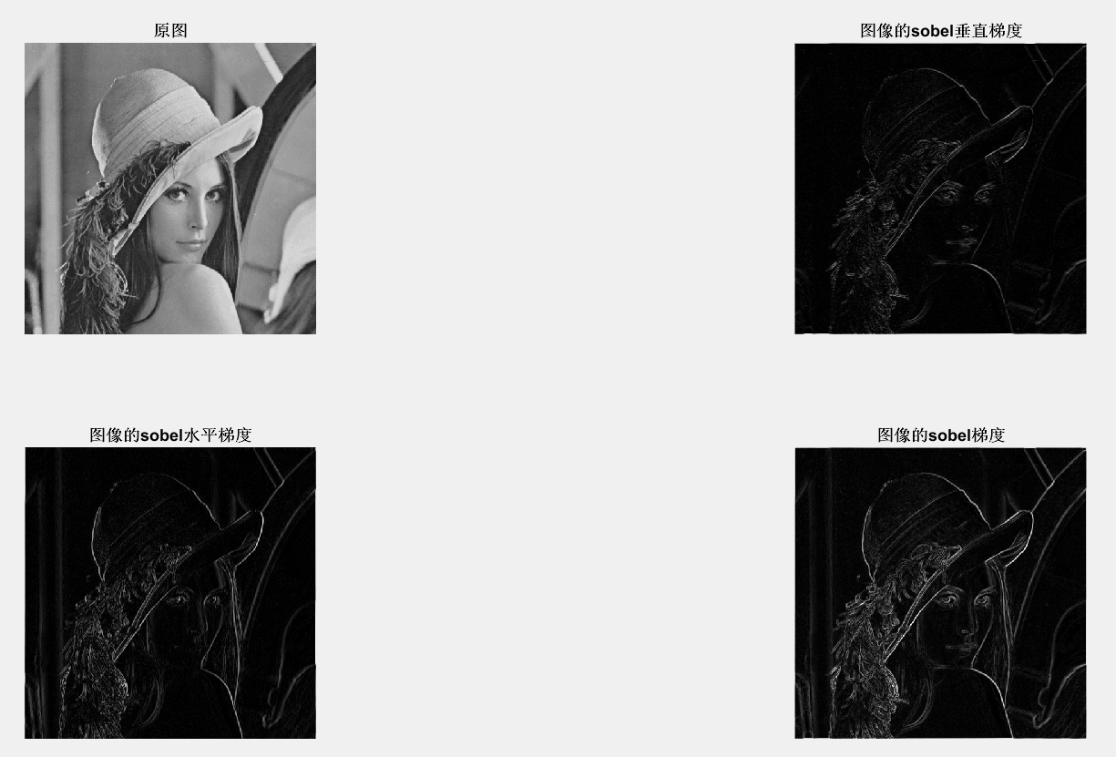
Sobel

Slide 16
Robert
Roberts边缘检测算子是一种利用局部差分算子寻找边缘的算子,Robert算子图像处理后结果边缘不是很平滑
任意一对互相垂直方向上的差分可以看成求梯度的近似方法，罗伯特算子是利用这种原理，采用的对角方向相邻两像素值之差代替该梯度值，
它在实际应用中可用如下公式表示:
g(x,y)={[f(x,y)-f(x+1,y+1)]2+[f(x+1,y)-f(x,y+1)]2}12

Slide 17
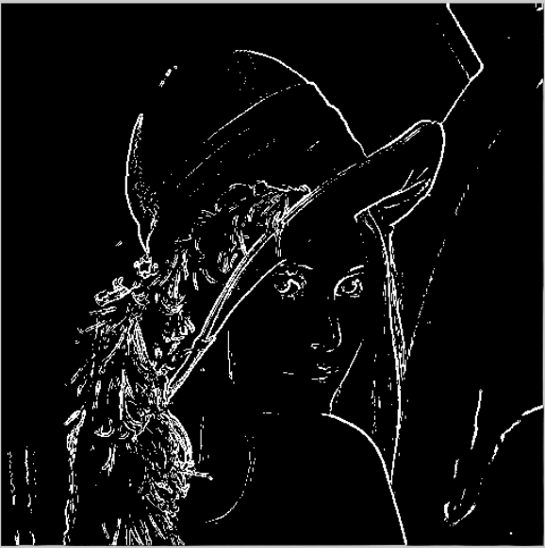

Slide 18
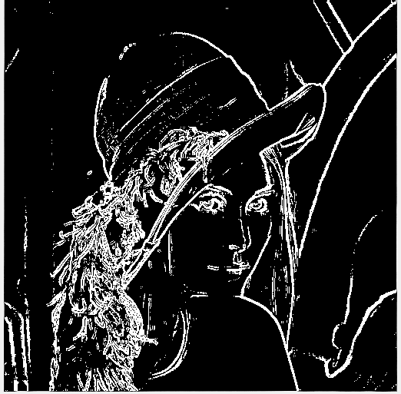
Prewitt
Prewitt算子是一种一阶微分算子的边缘检测，利用像素点上下、左右邻点的灰度差，在边缘处达到极值检测边缘，去掉部分伪边缘，对噪声具有平滑作用 。

Slide 19
Canny
Canny边缘检测算子是John F. Canny于1986年开发出来的一个多级边缘检测算法。Canny的目标是找到一个最优的边缘检测算法，最优边缘检测的含义是：
好的检测- 算法能够尽可能多地标识出图像中的实际边缘。
好的定位- 标识出的边缘要与实际图像中的实际边缘尽可能接近。
最小响应- 图像中的边缘只能标识一次，并且可能存在的图像噪声不应标识为边缘。
为了满足这些要求Canny使用了变分法，这是一种寻找满足特定功能的函数的方法。最优检测使用四个指数函数项的和表示，但是它非常近似于高斯函数的一阶导数。

Slide 20
高斯滤波器的大小：第一步所用的平滑滤波器将会直接影响Canny算法的结果。较小的滤波器产生的模糊效果也较少，这样就可以检测较小、变化明显的细线。较大的滤波器产生的模糊效果也较多，将较大的一块图像区域涂成一个特定点的颜色值。这样带来的结果就是对于检测较大、平滑的边缘更加有用，例如彩虹的边缘。
使用两个阈值比使用一个阈值更加灵活，但是它还是有阈值存在的共性问题。设置的阈值过高，可能会漏掉重要信息；阈值过低，将会把枝节信息看得很重要。很难给出一个适用于所有图像的通用阈值。目前还没有一个经过验证的实现方法。

Slide 21
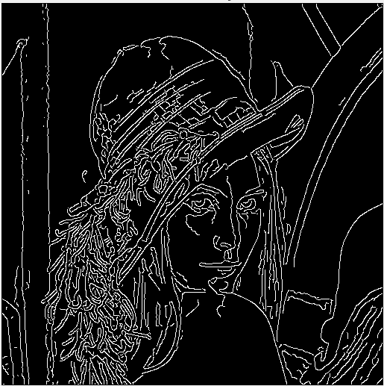

Slide 22
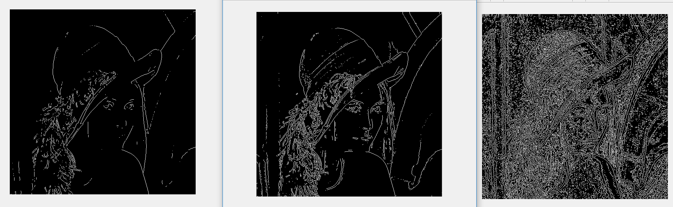
Sobel
0.1,0.05,0.01

Slide 23
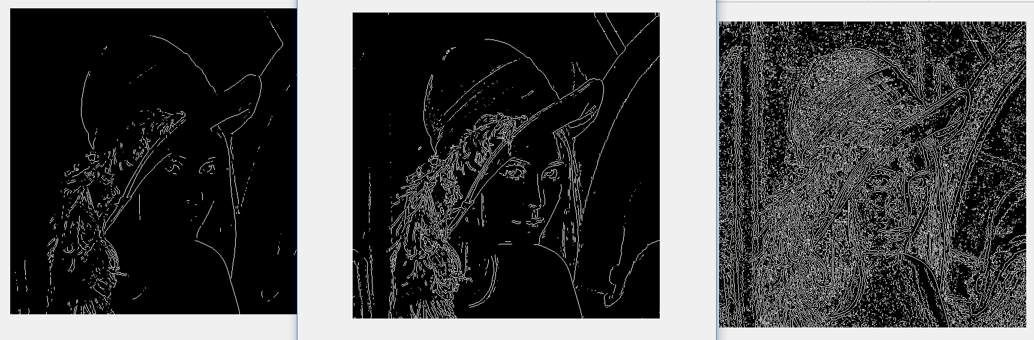
Prewitt
0.1 0.05 0.01

Slide 24
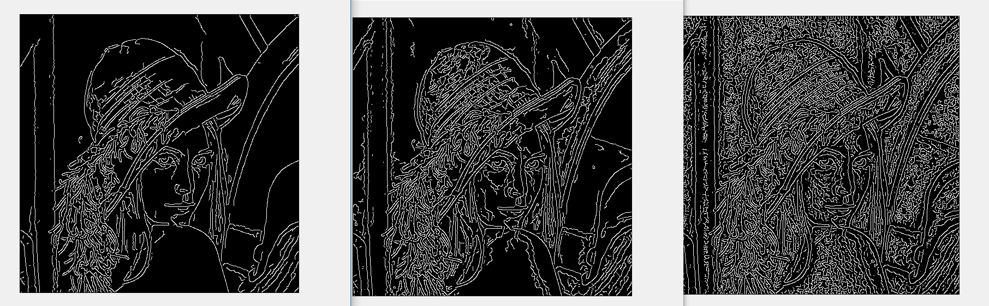
Canny
canny普遍比前俩数值大，0.5就有图片显示，但是那两个是黑色的
越小检测出的边缘越丰富

Slide 25
Edge detection in computer vision
边缘检测是图像处理和计算机视觉中的基本问题，边缘检测的目的是标识数字图像中亮度变化明显的点。图像属性中的显著变化通常反映了属性的重要事件和变化。 这些包括（i）深度上的不连续、（ii）表面方向不连续、（iii）物质属性变化和（iv）场景照明变化。 边缘检测是图像处理和计算机视觉中，尤其是特征提取中的一个研究领域。

Slide 26
Spatial domain vs. frequency domain
spatial domain。 释义： 又称图像空间(image space)。由图像像元组成的空间。在图像空间中以长度(距离)为自变量直接对像元值进行处理称为空间域处理。
spatial frequency domain。 释义： 以频率(即波数)为自变量描述图像的特征,可以将一幅图像像元值在空间上的变化分解为具有不同振幅、空间频率和相位的简振函数的线性叠加,图像中各种频率成分的组成和分布称为空间频谱。这种对图像的频率特征进行分解、处理和分析称为频率域处理或波数域处理。

Slide 27
Relation between two domains
空间域与频率域可互相转换。在频率域中可以引用已经很成熟的频率域技术,处理的一般步骤为：①对图像施行二维离散傅立叶变换或小波变换,将图像由图像空间转换到频域空间。②在频率域中对图像的频谱作分析处理,以改变图像的频率特征。即设计不同的数字滤波器,对图像的频谱进行滤波。比如在空间图像里不好找出噪声的模式，如果变换到频率域，则比较好找出噪声的模式，并能更容易的处理。

Slide 28
Conclusion
Learn different filters and their effects.
Learn edge detection and how to improve.

